Slide 1

Makers
2조
강민규 최유정 엄희경
함지웅 이해준 김진환
2021.2.4 ~ 2021.2.22
Eat it
: 웹 구현 프로젝트

Slide 2
개발환경
사용 언어
및
라이브러리
사용 툴
이클립스
오라클 DB
SQL Developer
사용 서버
Apache-Tomcat

Slide 3



개발동기 및 목적
상황에 따라
무엇을 먹을지
고민하는 사용자들
원하는 정보를 쉽게 검색
맛집 정보를 얻을 수 있는
서비스를 제공
사용자들의 후기를 통해
더욱 신뢰성 있는
맛집 정보를 제공

Slide 4
시스템 개요
각 테마별로 준비되어 있는 정보를 통해 고객이 원하는 정보에 대해 쉽게 얻을 수 있다.
고객이 회원가입을 함으로써 이용한 식당에 대해 직접 후기를 남겨 정보를 기록할 수 있다.
세부적으로 맛집에 대한 위치, 후기를 통해 정보를 얻을 수 있다.

Slide 5
웹 구조
Eat it
관리자 권한
홈페이지 (main.jsp)
회원관리
검색
테마별 맛집 추천
로그인
찜 목록
검색 결과 페이지
서브 페이지 (지역별)
회원가입
식당 상세 페이지
서브 페이지 (리뷰별)
식당 상세 페이지
서브 페이지 (종류별)
아이디/비밀번호 찾기
회원정보 보기

Slide 6
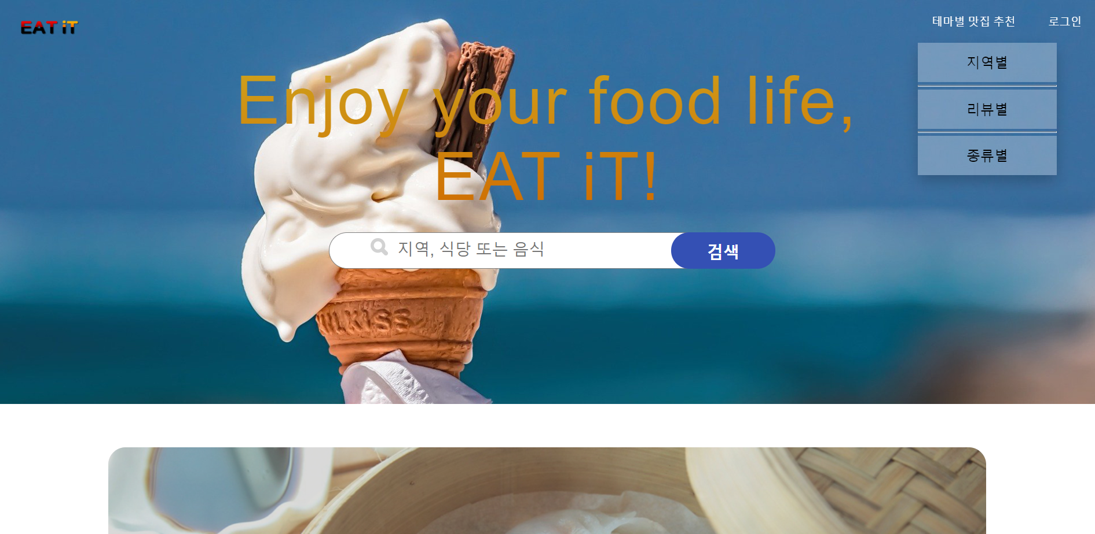
웹 화면

Slide 7
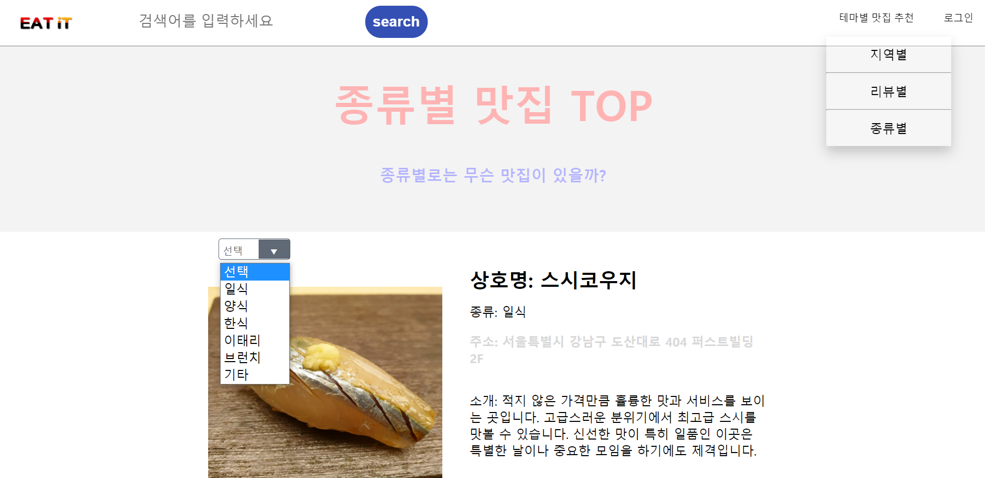
웹 화면

Slide 8
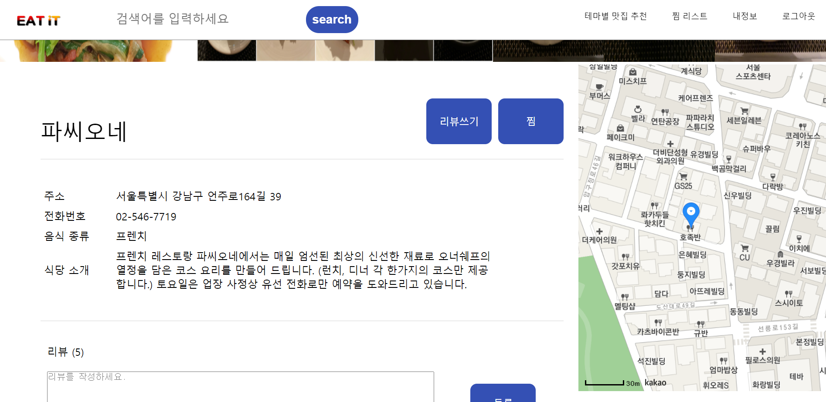
웹 화면

Slide 9
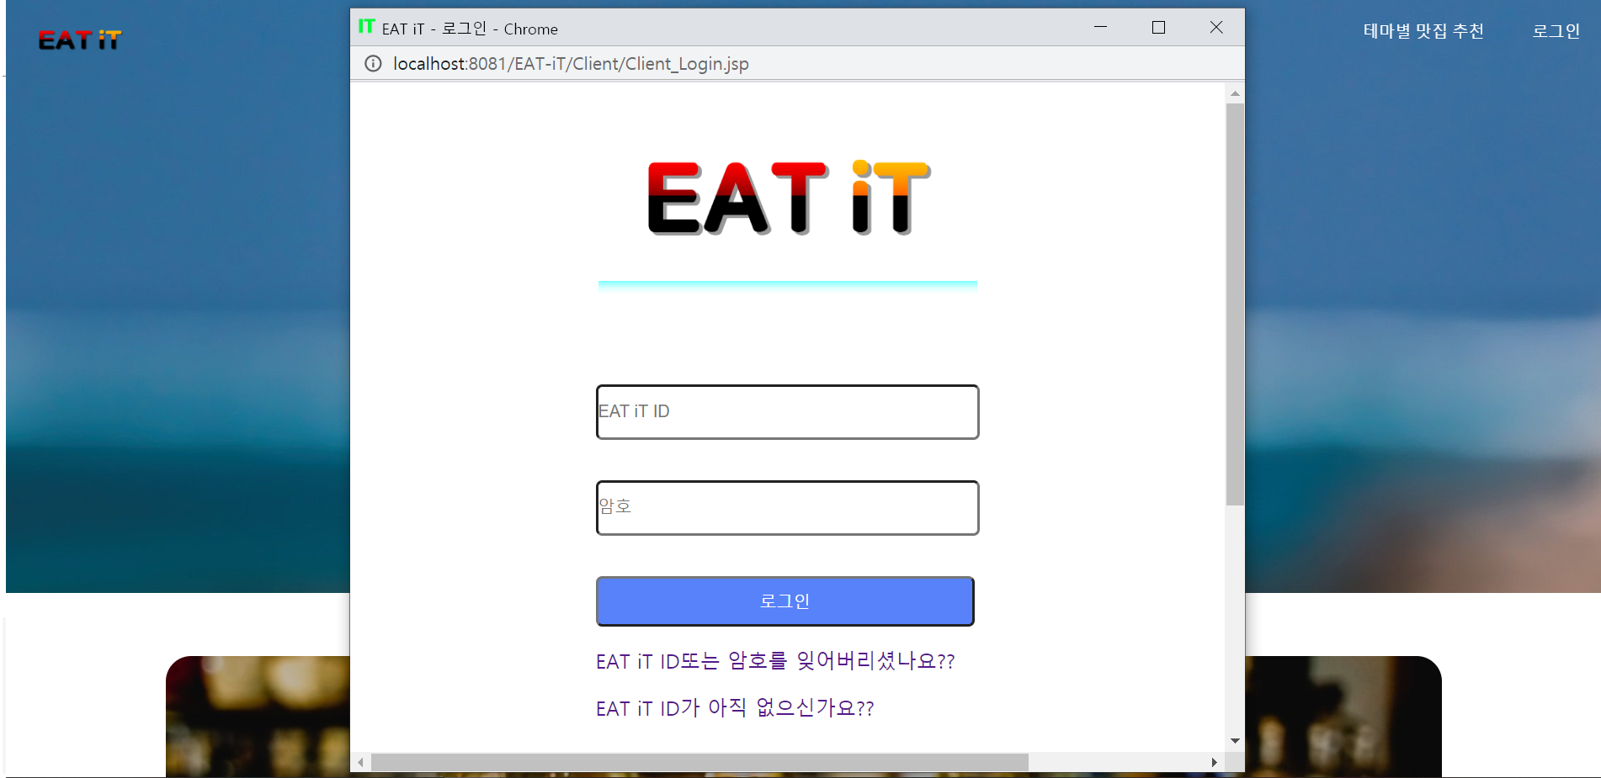
웹 화면

Slide 10
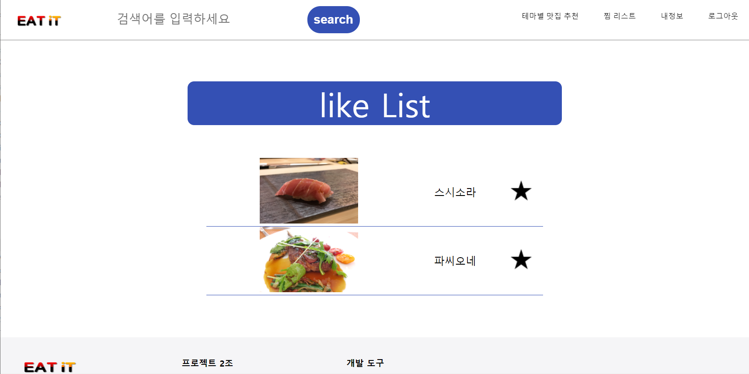
웹 화면

Slide 11
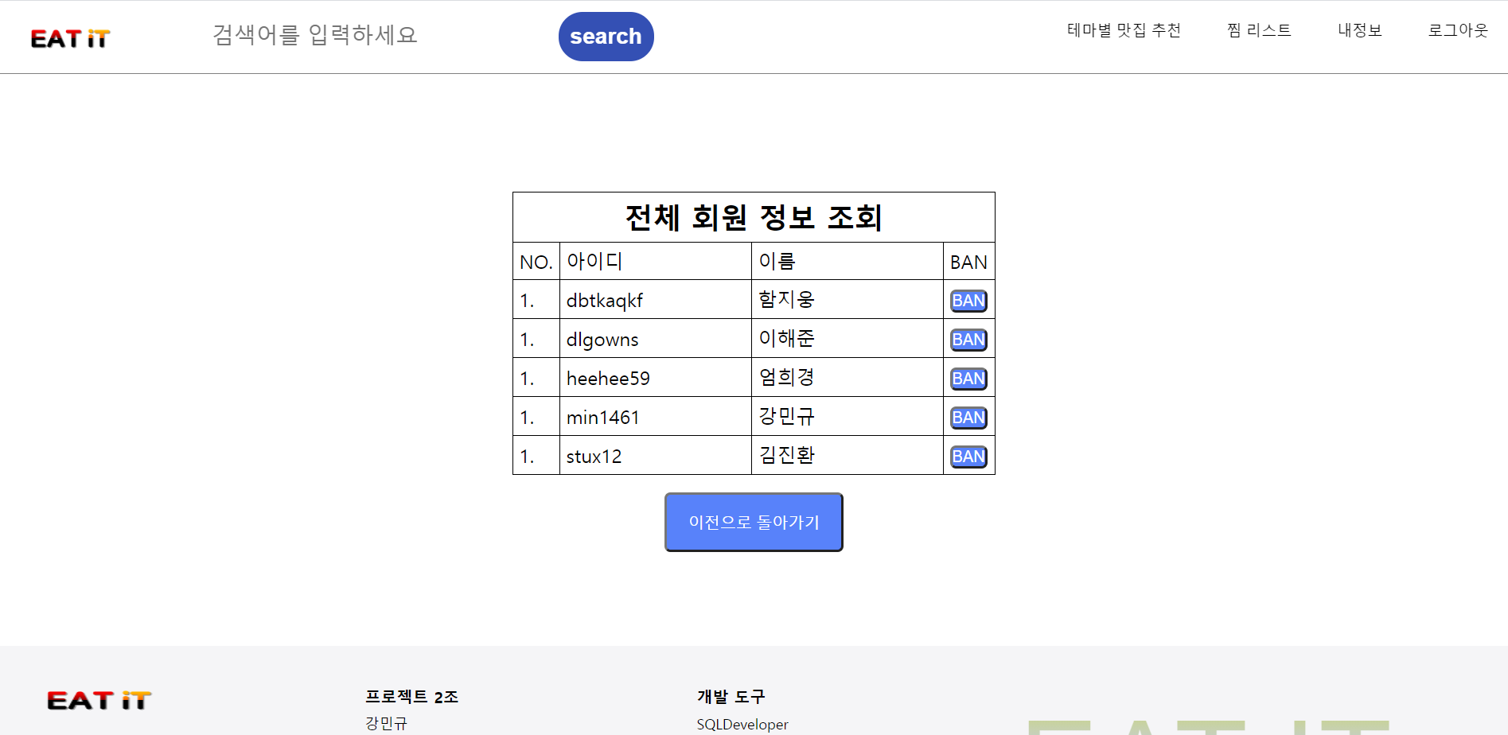
웹 화면

Slide 12
시연

Slide 13
프로젝트 결론
프로젝트 개발로 인한 효과
클라이언트가 상황에 따른 맛집 정보를 보다 쉽게 얻을 수 있으며, 오늘은 뭘 먹어야 할지 고민을 해소 시켜 준다.
맛집 정보가 필요한 클라이언트 뿐만 아니라 맛집을 홍보도 됨으로써 평소에는 잘 알지 못했던 맛집들을 알려지게 된다.
앞으로 더 추가 해야 할 개발 내용
더욱더 많은 상황에 따른 맛집 정보를 저장해 더욱 자세하고 신뢰성 있게 정보를 제공할 수 있게 한다.
클라이언트들이 자체적으로 좋은 맛집 정보를 서로 공유할 수 있는 게시판을 구현한다.
사업자계정으로만 로그인할 수 있는 업체용 UI를 구현하여 업체 등록 및 이미지&정보 수정을 직접 할 수 있도록 구현

Slide 14

Q & A

